Slide 1

Қош келдіңіздер!

Slide 2

Тақырыбы: «2016-2017 жыл қортындысы»
Оқушы саны - 24
Ұлы - 14
Қызы - 10

Slide 3
Біздін үздіктер - 11
Асылбек Ділназ
Жанатай Жәңгір
Жақаева Медина
Женисбекова Акнур
Сарсенбаева Адина
Сейсенханов Санжар

Slide 4

Саятов Султан
Бекболатова Зере
Галиаскар Сарима
Ермеков Акбар
Файзулла Нұрсултан

Slide 5
Біздің екпінділер - 10
Алимханова Айсулу
Бауржан Бексұлтан
Баткульдин Ансар
Бахитбеков Ерасыл
Борашев Казыбекби
Жақаева Сания
Медеуова Айым
Мурсалов Ислам
Смагулов Айтуар
Туспаев Рауан

Slide 6
Оқушылардың оқу шапшаңдығы
№ | Оқушының аты-жөні | Оқыған сөз мөлшері | Баға
1. | Асылбек Ділназ | 72 | жоғары
2. | Алимханова Айсулу | 69 | сай
3. | Бауржан Бексултан | 67 | сай
4. | Баткульдин Ансар | 81 | жоғары
5. | Бахитбеков Ерасыл | 50 | төмен
6. | Бекболатова Зере | 93 | жоғары
7. | Борашев Казбекби | 52 | төмен
8. | Галиаскар Сарима | 81 | жоғары
9. | Ермеков Акбар | 70 | сай
10. | Жақаева Сәния | 65 | сай
11. | Жақаева Медина | 67 | сай
12. | Жанатай Жәңгір | 72 | жоғары

Slide 7
жалғасы
№ | Оқушының аты-жөні | Оқыған сөз мөлшері | Баға
13. | Женисбекова Акнур | 105 | жоғары
14. | Кенжебек Адина | 95 | сай
15. | Қайролла Әбілмансұр | 58 | сай
16. | Мейрам Бексұлтан | 87 | жоғары
17. | Медеуова Айым | 69 | жоғары
18. | Мурсалов Ислам | 71 | сай
19. | Сарсенбаева Адина | 69 | сай
20. | Сейсенханов Санжар | 86 | жоғары
21. | Саятов Султан | 69 | сай
22. | Смагулов Айтуар | 68 | сай
23. | Туспаев Рауан | 69 | Сай
24. Файзулла Нұрсултан 121 жоғары

Slide 8
Тоқсандық жазба-бақылау жұмысы
№ | Оқушының аты-жөні | Тоқсандық бақылау | Тоқсандық диктант
1. | Асылбек Ділназ | 5 | 5
2. | Алимханова Айсулу | 5 | 5
3. | Бауржан Бексултан | 4 | 5
4. | Баткульдин Ансар | 4 | 4
5. | Бахитбеков Ерасыл | 4 | 4
6. | Бекболатова Зере | 5 | 5
7. | Борашев Казбекби | 4 | 3
8. | Галиаскар Сарима | 5 | 5
9. | Ермеков Акбар | 5 | 5
10. | Жақаева Сәния | 4 | 4
11. | Жақаева Медина | 4 | 5
12. | Жанатай Жәңгір | 5 | 5

Slide 9
№ | Оқушының аты-жөні | Тоқсандық бақылау | Тоқсандық диктант
13. | Женисбекова Акнур | 5 | 5
14. | Кенжебек Адина | 4 | 4
15. | Қайролла Әбілмансұр | 4 | 4
16. | Мейрам Бексұлтан | 4 | 3
17. | Медеуова Айым | 4 | 5
18. | Мурсалов Ислам | 5 | 5
19. | Сарсенбаева Адина | 5 | 5
20. | Сейсенханов Санжар | 5 | 5
21. | Саятов Султан | 5 | 5
22. | Сайран Мансур | 5 | 5
23. | Смагулов Айтуар | 4 | 5
24. | Туспаев Рауан | 5 | 3
25. | Файзулла Нұрсултан | 5 | 5

Slide 10
Арайсауықтыру Лагері
1. 1 маусым – 16 маусым
2. 19 маусым – 30 маусым
3. 1 шілде – 15 шілде

Slide 11
Жазғы оқу
16 шілде – 30шілде

Slide 12
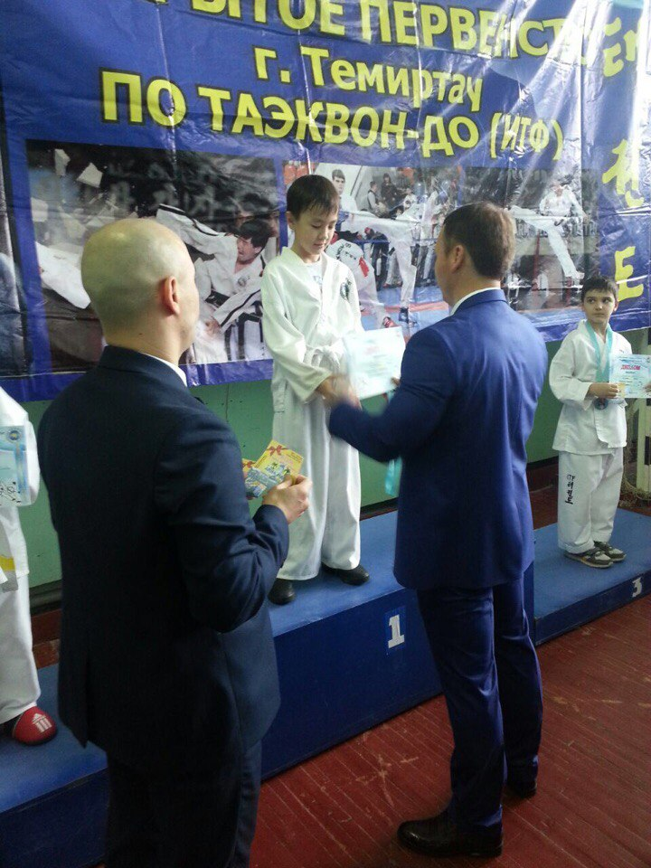

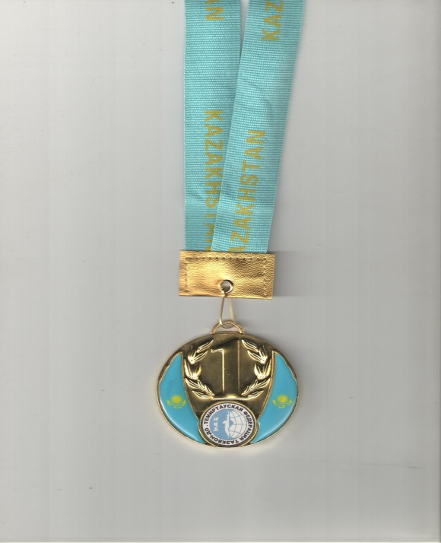

Slide 13
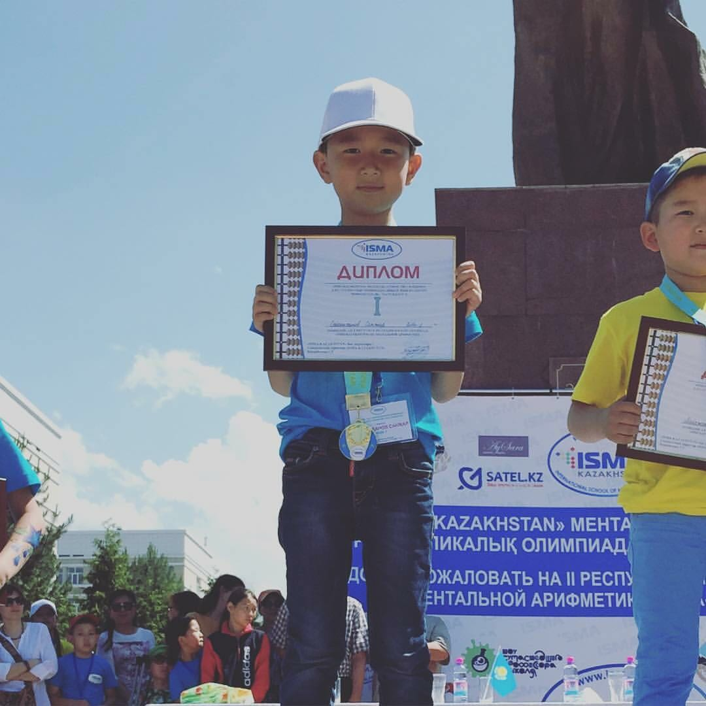
Алматы қаласында өткен Республикалық ментальды арифметика олимпиадасынан I дәрежелі дипломмен марапатталған Сейсенханов Санжар. (суретте).
Астана қаласында өткен Республикалық ментальды арифметика олимпиадасынан I дәрежелі дипломмен марапатталған Туспаев Рауан.

Slide 14
Жыл сыныбы-2016 ІІІ-тоқсан ақпан,наурыз ,сәуір айы
Мектепішілік іс-шараларға қатысуы
«100 кітап жобасы» сайысында І –орын алғаны үшін Файзулла Нурсұлтан Бекболатова Зере марапатталды.
«Менің мектебім» атты көрмеде ІІІ-орын алғаны үшін Сарсенбаева Адина грамота алды.
Қалалық іс-шараларға қатысуы
Наурыз айында.Грамота «Жас зерттеушілер»зерттеу жобада қалалық кокурстың финалдық кезеңіне өткені үшін.Сарсенбаева Адина марапатталды.
Бахитбеков Ерасыл Диплом І қалалық ғылыми-тәжірибелік конференция
Туспаев Рауан ІІ – диплом қалалық ғылыми-тәжірибелік конференция
Женисбекова Акнур Диплом қалалық ғылыми –тәжірибелік конференция

Slide 15
9.Сайран Мансур
10. Бекболатова Зере
11.Ермеков Акбар
12.Медеуова Айым
13.Файзулла Нурсұлтан
14.Кенжебек Адина
Cәуір айында:
«Бәйшешек» V Республикалық фестиваль байқауында ІІ-орын алған Галиаскар Сарима Мадақтама алды.
«Жас музыкант» Жакаева МединаСертификат
«Жас музыкант» Сайран Мансур сертификат
Облыстық іс-шараларға қатысуы
Грамота 2-орын Дзюдодан Облыстық Ашық біріншілік 1-мамыр Бірлік пен Татулық күнін өткен 2007-2008 жылғы жасөспірімдер арасында 38 кг салмақ дәрежесі бойынша Жанатай Жәңгір марапатталды.
«Сарыарқа дарыны» аймақтық ғылыми-практикалық орталығы облыстық «Зияткер» марафонына қатысушылар:
1.Женисбекова Акнур
2. Алимханова Айсулу
3. Сейсенханов Санжар
4. Смагулов Айтуар
5. Жақаева Сәния
6. Галиаскар Сарима
7.Асылбек Дильназ
8.Бахитбеков Ерасыл
10. Бекболатова Зере
11.Ермеков Акбар
12.Медеуова Айым
13.Файзулла Нурсұлтан
14.Кенжебек Адина

Slide 16
Грамота 2-орын Дзюдодан Облыстық Ашық біріншілік 1-мамыр Бірлік пен Татулық күнін өткен 2007-2008 жылғы жасөспірімдер арасында 38 кг салмақ дәрежесі бойынша Жанатай Жәңгір марапатталды.
Республикалық, халықаралы іс-шараларға қатысуы
Халықаралық
Наурыз айында:
Республикалық байқау «Талант-2017»Гран –При Жакаева Медина
Дзюдо ІІ орын Жанатай Жәңгір
Каратэ ІІ орын
Мурсалов Ислам

Slide 17
Халықаралық
ІІ-орын таэквондодан Смагулов Айтуар
Петропавл қаласында өткен
Сертификат «Мега ментальная арифметика» Туспаев Рауан
ХІІІ Халықаралық интернет олимпиада 18 оқушы қатысты:
1.Ермеков математика 64 ұпай
2.Файзулла математика 65 ұпай
3. Асылбек математика 100 ұпай
4.Женисбекова математика 97 ұпай
5.Жақаева математика 100 ұпай
6.Сейсенханов математика 90 қпай
7. Сайран екі пән ағылшын матем, ағылшын 100ұпай
8.Бахитбеков математика 67 ұпай
9..Баткульдин математика100 ұпай
10..Жақаева ағылшын 100ұпай
11.Туспаев математика 50 ұпай
12.Борашев математика 100ұпай
13.Медеуова математика 65 ұпай
14.Саятов математикаи 100ұпай
15.Смагулов Математика 65 ұпай
16.Бауржан математика 60 ұпай
17.Мурсалов математика 83 ұпай
18.Галиаскар математика 55 ұпай
«Білгір» шығармашылық зияткерлік байқау
Саятов Султан
Мурсалов Ислам
Сайран Мансур
Сейсенханов Санжар
Наурыз айында
Халықаралық сертификат
Жанатай Жәңгір Ментальды арифметика курсының І деңгейін аяқтағаны үшін берілді.

Slide 18
Жыл сыныбы-2017 ІV-тоқсан Cәуір айы
Сәуір айында: Республикалық Білімге жол атты «Асыл бала» интеллектуальдық марафоны І-орын алған Бекболатова Зере марапатталды
Грамота 2-орын Дзюдодан Облыстық Ашық біріншілік 1-мамыр Бірлік пен Татулық күнін өткен 2007-2008 жылғы жасөспірімдер арасында 38 кг салмақ дәрежесі бойынша Жанатай Жәңгір марапатталды.
Cәуір айында:
«Бәйшешек» V Республикалық фестиваль байқауында ІІ-орын алғанГалиаскар Сарима Мадақтама алды.
Сәуір айында: Халықаралық Евразиялық конкурс биден Медеуова Айым І-дәрежелі Диплом 22сәуір 2017 ж.

Slide 19

Назарларыңызға рахмет!

